Slide 1
«Наш огород»
МДОУ Тамбовский детский сад № 1 корпус 3
Воспитатель: Грамотенко Вероника Вячеславовна

Slide 2
Задачи :
Развитие сотрудничества детей, родителей и
педагогов в области экологии;
Воспитание у детей бережного отношения к живым объектам;
Создание благоприятных условий для воспитания экологически
грамотного ребенка;
Воспитывать у детей понимание ценности своего здоровья
и потребности быть здоровым.
Продолжать знакомить и обучать дошкольников способам
выращивания витаминов на окне.
Развивать трудолюбие и чувство созерцания прекрасного.
Развивать творческий подход и фантазию участников
(детей, родителей, педагогов) .
Стимулирование инициативы поиска, творческого потенциала,
профессионального роста педагогов.

Slide 3
Прежде чем придет весна, Заготовим семена. «Что посеешь, то пожнешь!» И, конечно, соберешь. Проявить должны заботу, Видно по труду работу. И тогда наш огород Расцветет и оживет!

Slide 4
Приходи, честной народ,
На веселый огород!
Овощей здесь целый воз!
Кто полезней? Вот вопрос!?

Slide 5
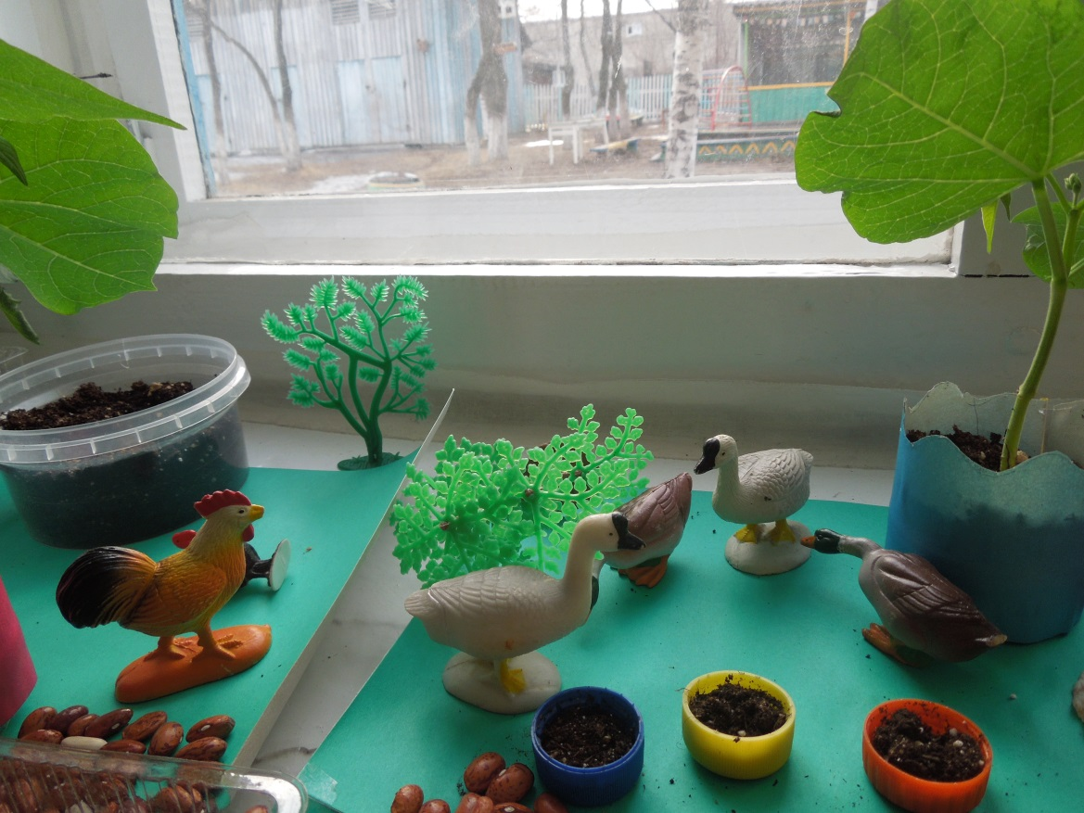
Быстро землю мы готовим,
И семян все принесли.
Кто-то дома на окошке
Нам растенье прорастил.

Slide 6
Бродит поезд в огороде
Огурцы он не находит!
Эх, ты поезд посмотри,
Они у тебя внутри!

Slide 7
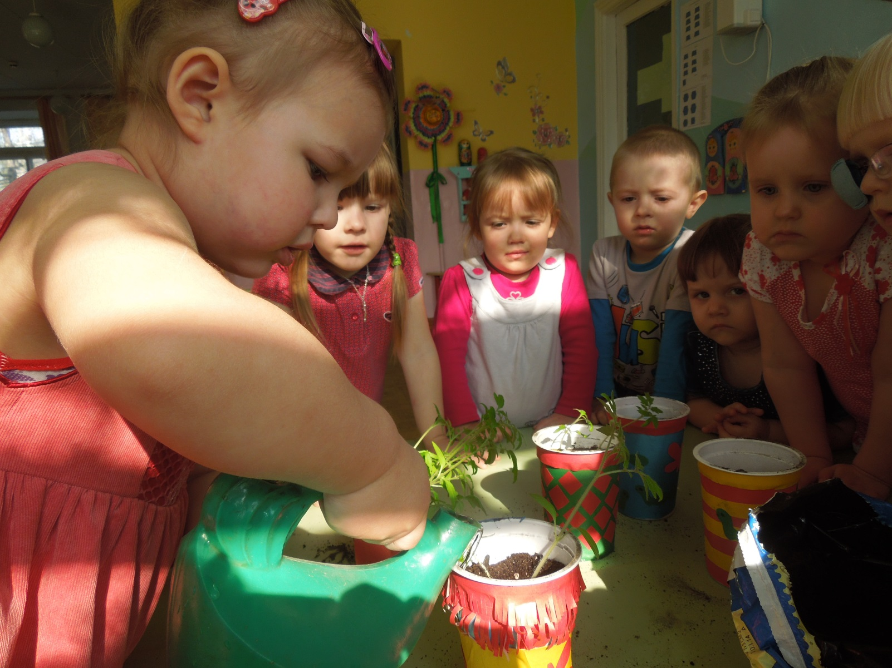
Мы его сажали вместе – это очень интересно. Будем вместе поливать и за ним все наблюдать.

Slide 8
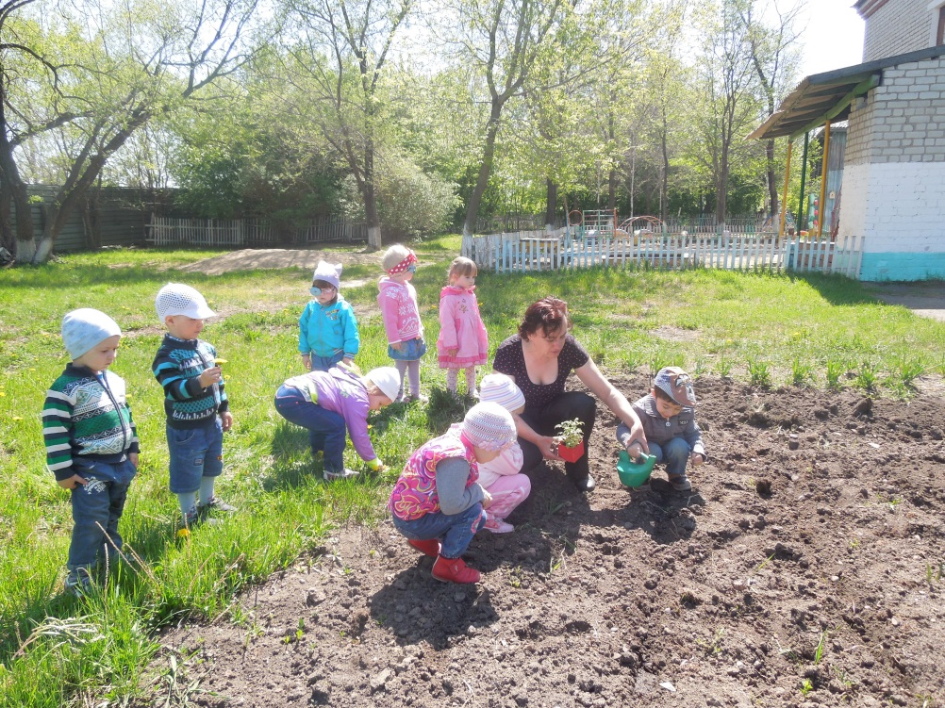
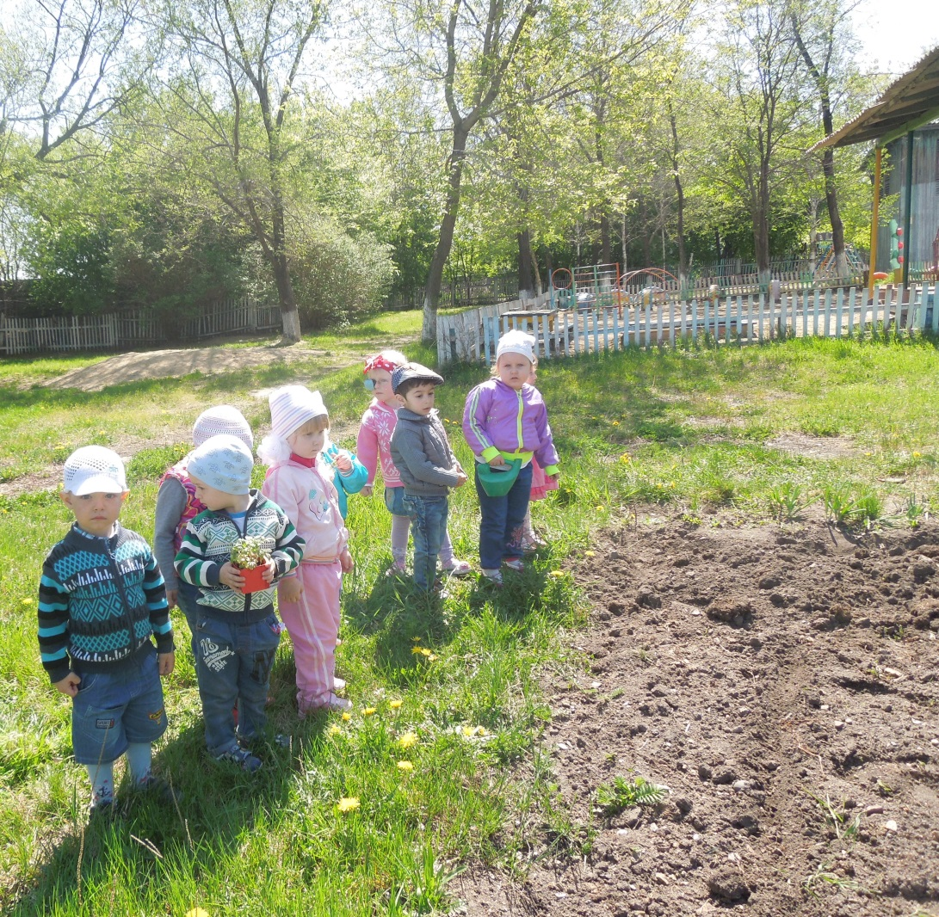
Мы с окошка в огород высадим рассаду, всё водичкою польем солнышко нам радо!

Slide 9
Порыхлим земельку мы, грабельками шустро…
.

Slide 10
Вырастай скорей салат, вырастай капуста!

Slide 11
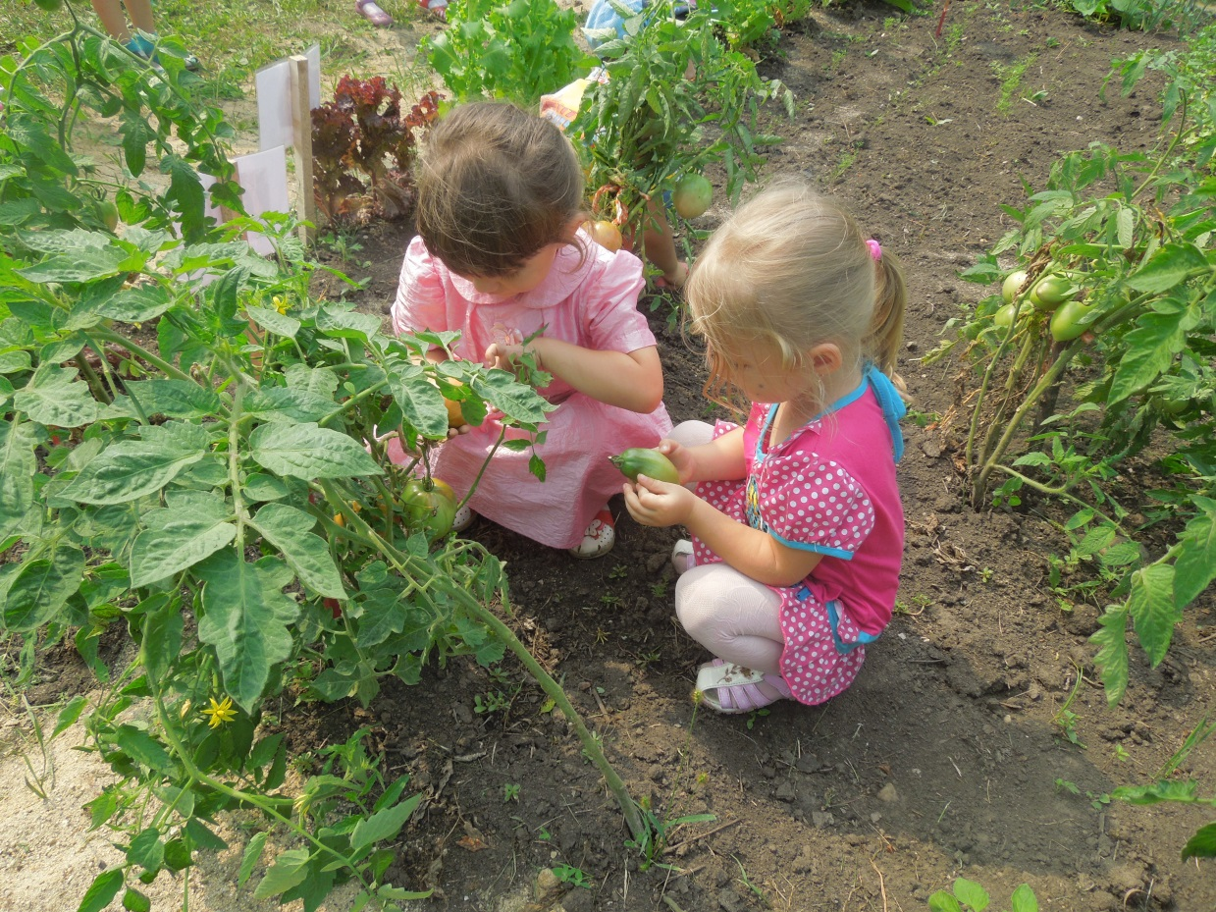
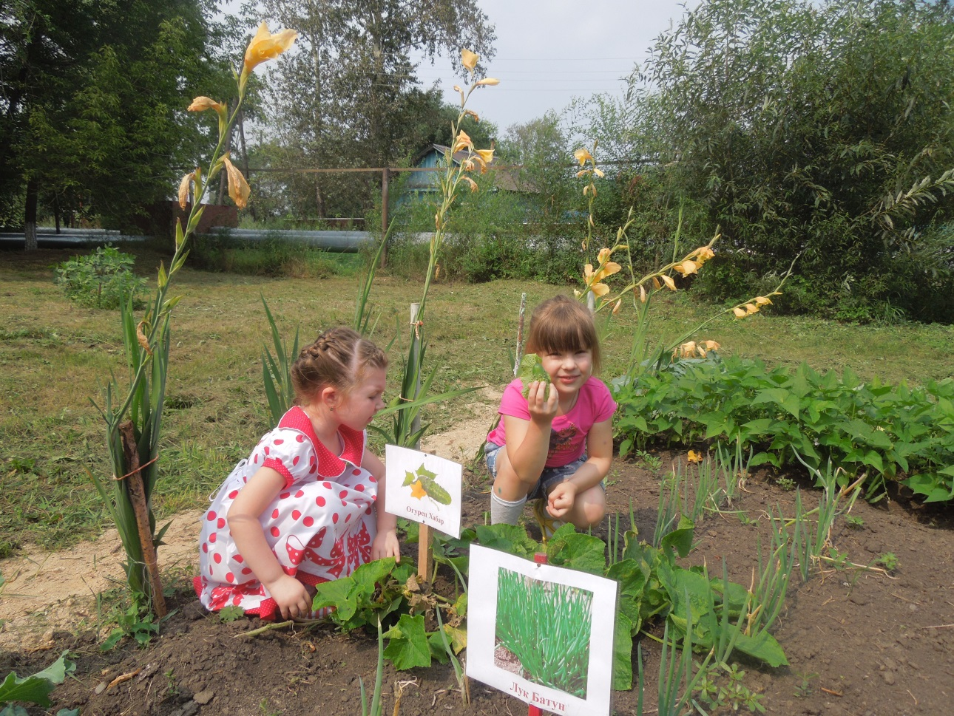
Огород мы посадили
Всех во круге удивили.
Помидорки зреют здесь.
Огурцы в пупырышку.
Даже бабочка для нас
Свои раскрыла крылышки.

Slide 12
И кольраби и лучок и петрушечки пучок!

Slide 13
Огород мы посадили
Всех во круге удивили.
Лучок, горошек и салат
Настоящий вырос клад.
Краснощекий помидор,
Нам на полдник будет он.

Slide 14
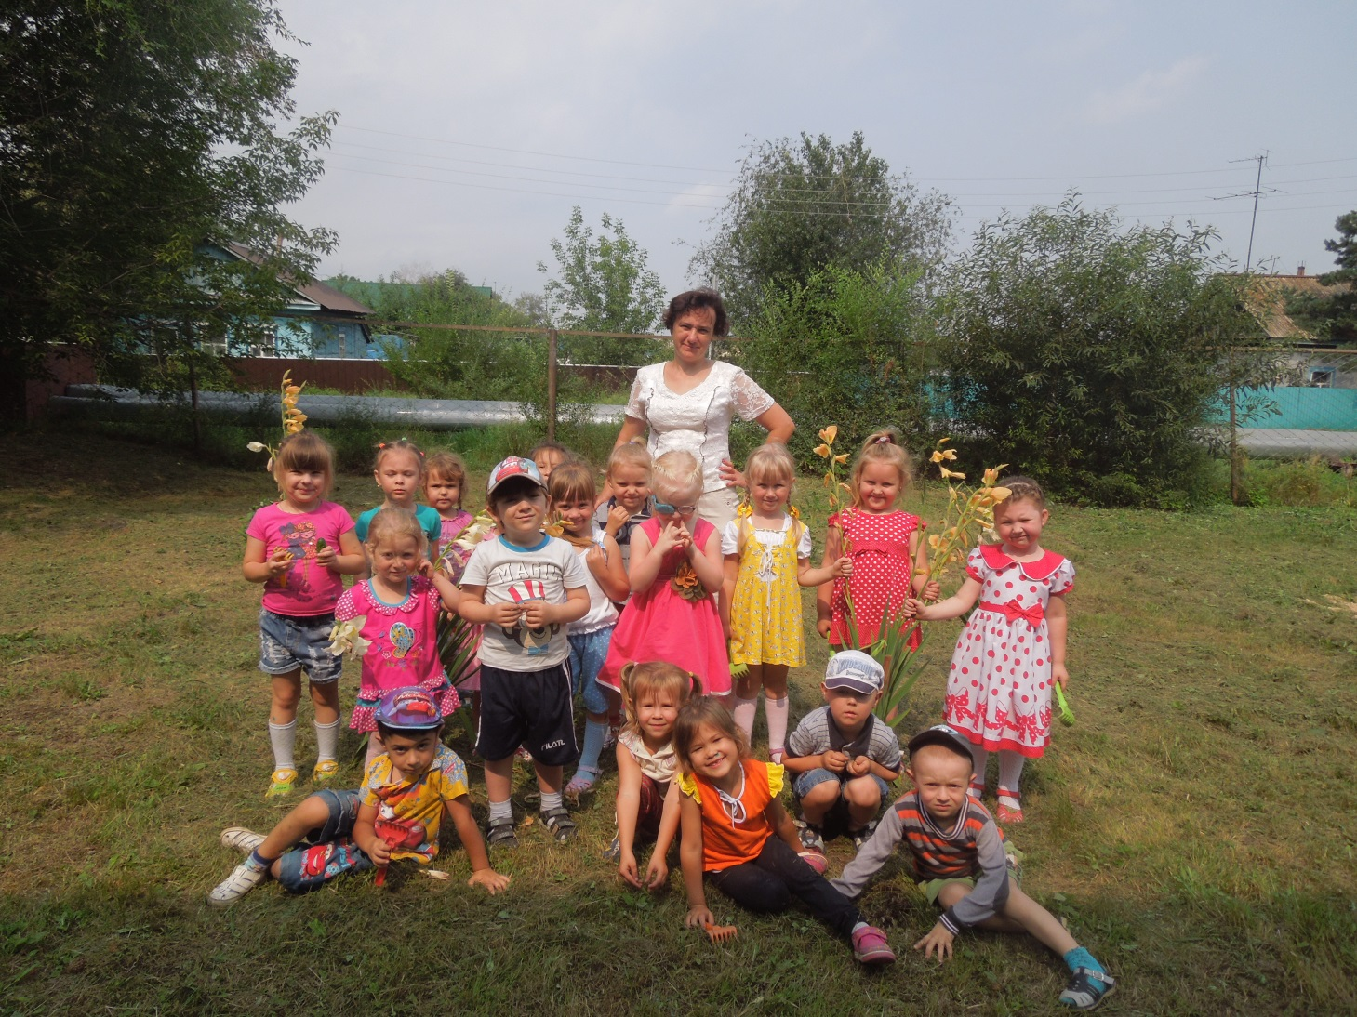
Наш зеленый огород Нас прокормит целый год.

